Slide 1
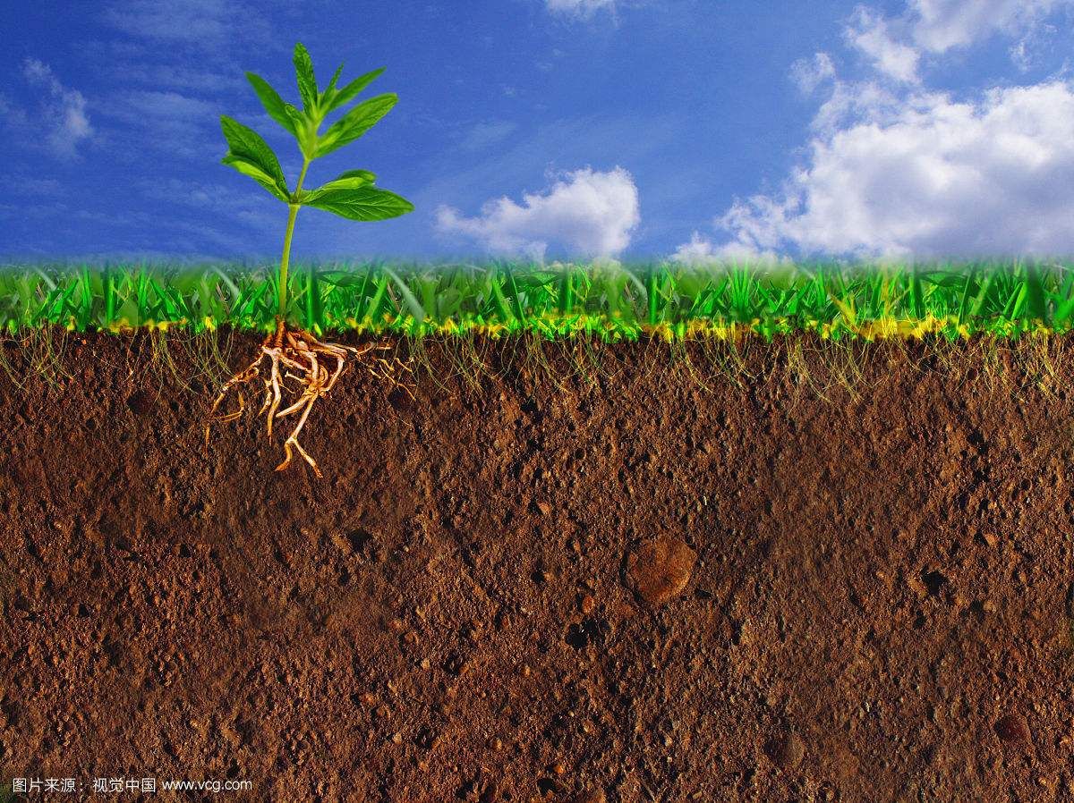
——【第二 节】——
土壤

Slide 2
一、观察土壤

Slide 3
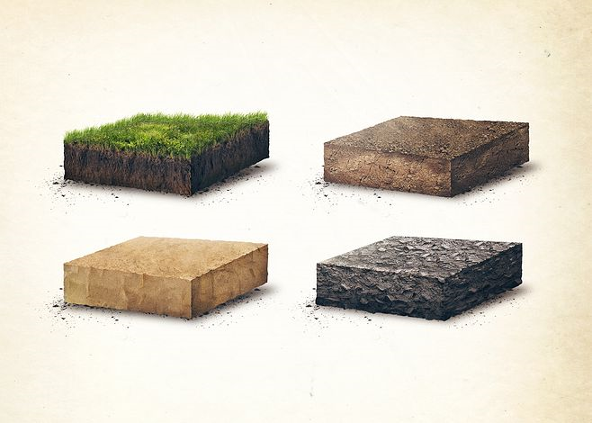
1.定义
1．概念：指陆地表层具有一定肥力，能够生长植物的疏松表层。
2．组成：由矿物质、有机质、水分和空气四种物质组成。
3．野外土壤观察的内容
土壤颜色
土壤质地
土壤剖面构造

Slide 4
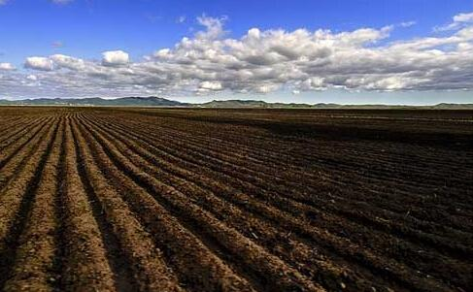
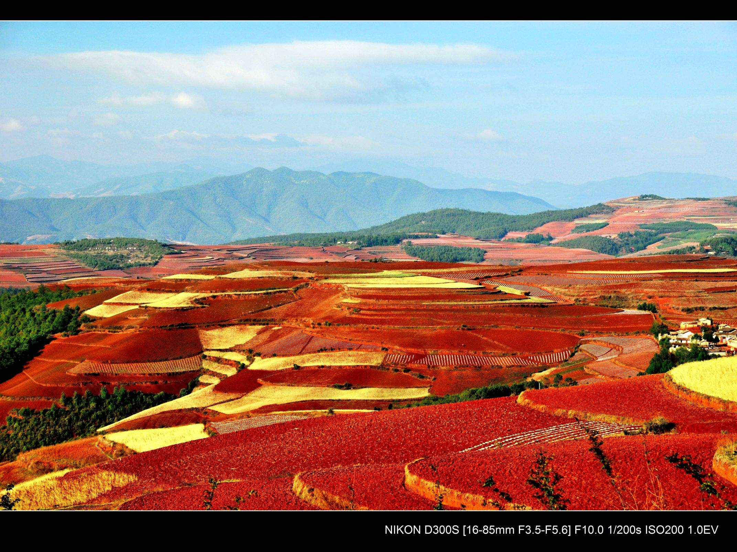
土壤颜色
黑土
红土
土壤最重要的外部特征之一。
有些土壤就是用颜色来命名的，如黑土、红壤等。

Slide 5
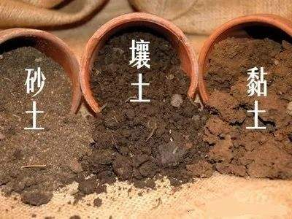
土壤质地
土壤矿物质颗粒按照粒径大小可分为石砾、砂粒、粉粒、黏粒等。不同粒级的矿物质在土壤中所占的相对比例，称为土壤质地。
从土壤质地上看，土壤一般分为砂土、壤土和黏土。

Slide 6
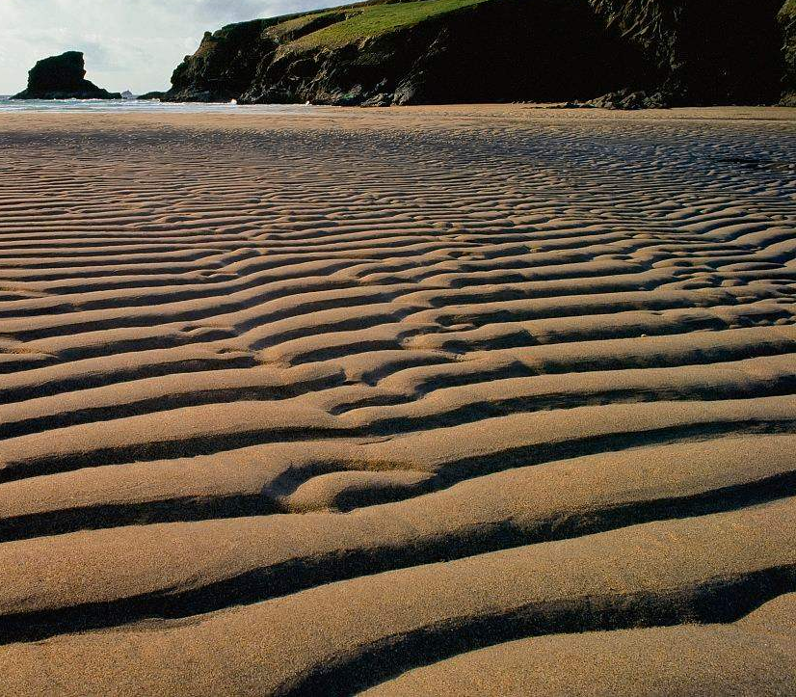
土壤质地
砂土成分以砂粒占优势，大孔隙多，毛细管孔隙少，通气、透水性强，保水、蓄水性能弱，而且有机质易分解，保肥性能弱，但易耕作。
砂土

Slide 7
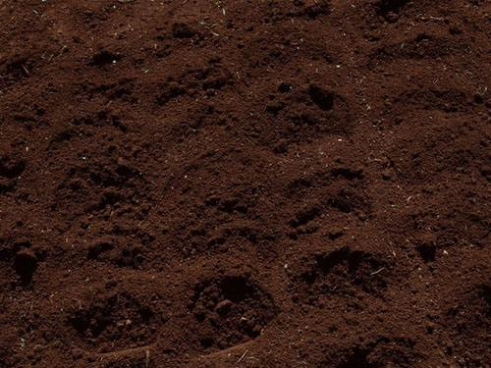
土壤质地
壤土中所含的砂粒、粉粒、黏粒的比例适中，兼有砂土和黏土的优点，不仅通气透水性能良好，而且蓄水、保肥性能强，是农业生产理想的土壤质地。
壤土

Slide 8
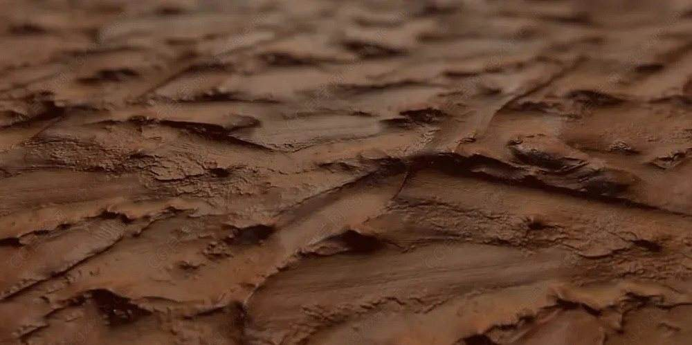
土壤质地
黏土成分中黏粒占优势，通气、透水性差，蓄水、保水性能强，而且有机质分解缓慢，易积累，保肥性能好，但质地黏重，不易耕作。
黏土

Slide 9
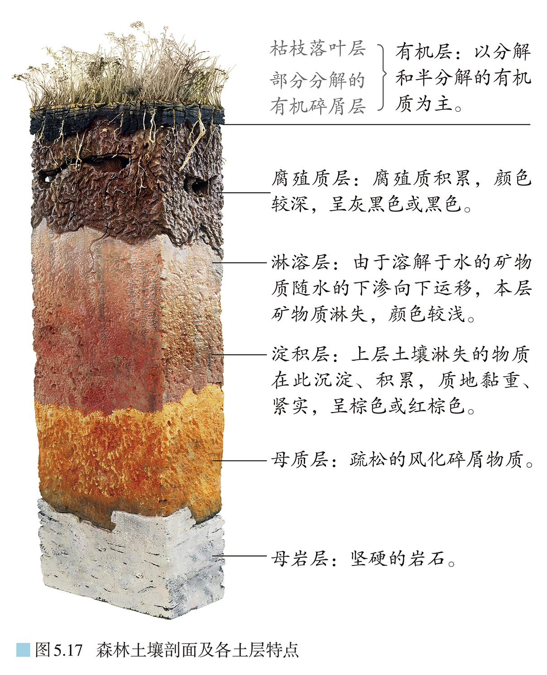
土壤剖面构造
自然土壤层
土壤剖面是指从地面垂直向下的土壤纵剖面，由一些形态特征各异的、大致呈水平展布的土层所构成。这些土层是土壤形成过程中物质转化、迁移和积累的结果。
森林土壤剖面和耕作土壤剖面不同。
黏土

Slide 10
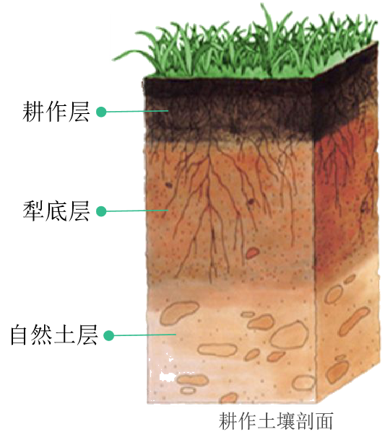
土壤剖面构造
耕作土壤层 | 特点
耕作层 | 土质疏松，有机质比例高，颜色较暗
犁底层 | 土层紧实，颜色较浅，具有保肥保水作用
自然土层 | 未经耕作熟化，不利于作物生长
耕作土壤层

Slide 11
二、土壤的主要形成因素

Slide 12
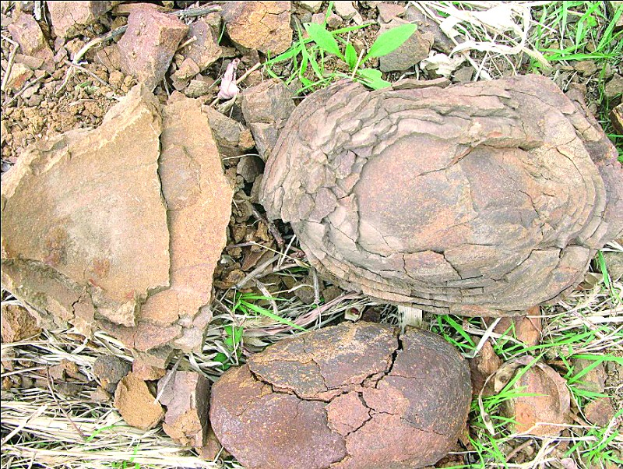
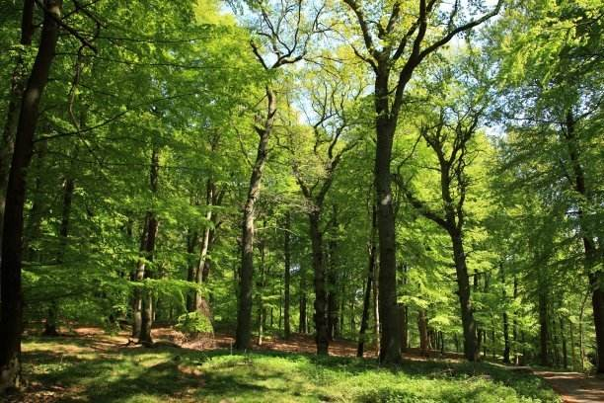
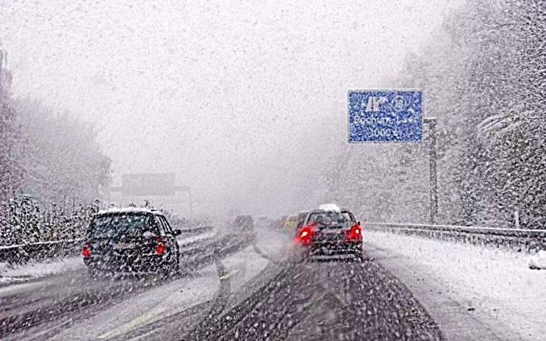
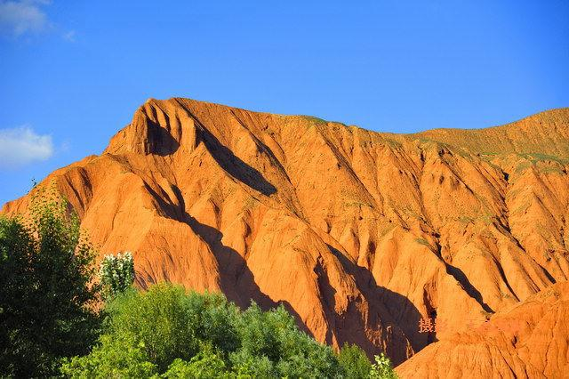
土壤的主要形成因素
土壤是环境各要素综合作用的产物。
土壤的主要形成因素包括成土母质、生物、气候、地貌、时间等。
成土母质
生物
气候
地貌

Slide 13
土壤的主要形成因素——成土母质
岩石的风化产物，是土壤发育的物质基础，成为成土母质。
成土母质决定了土壤矿物质的成分和养分状况，影响土壤的质地。

Slide 14
土壤的主要形成因素——生物
生物是影响土壤发育的最基本也是最活跃的因素。
生物残体为土壤提供有机质。
植物、动物、微生物的综合作用，加快岩石风化和土壤形成的过程，改善成土母质的性状，促进土壤矿物质颗粒团聚。

Slide 15
土壤的主要形成因素——气候
岩石风化的强度和速度与温度、降水量呈正相关。
气候的分布规律在很大程度上影响和控制了土壤的分布规律。

Slide 16
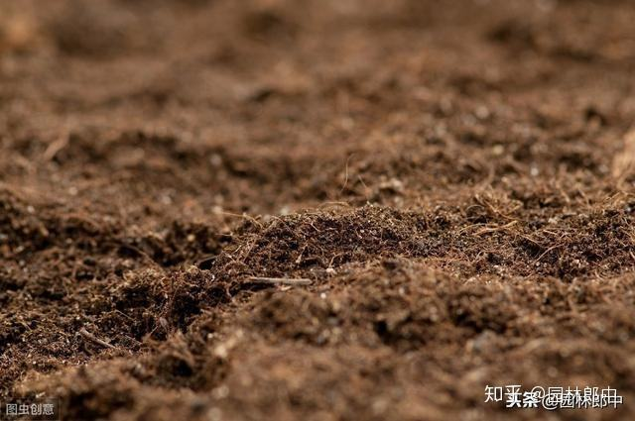
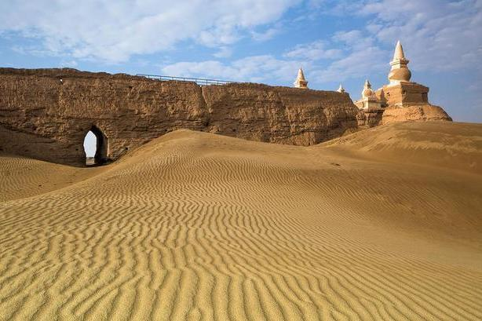
土壤的主要形成因素——地貌
湿热地区风化作用强烈，土壤形成速度比干冷地区快很多，因而土层深厚。
干旱或寒冷地区风化壳薄，发育的土壤层也较薄。
湿热地区化学风化和淋溶作用强，土壤黏粒比重高。

Slide 17
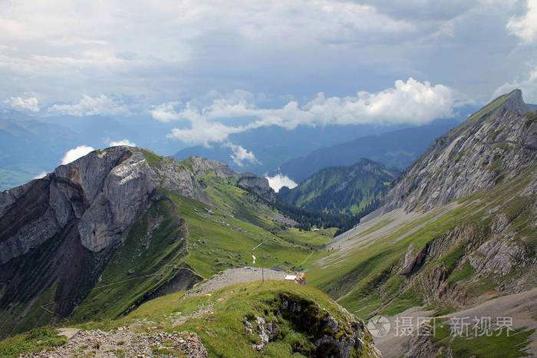
土壤的主要形成因素——地貌
地貌对土壤发育的影响是多方面的。
由于水热条件的不同，山顶与山麓、阳坡与阴坡、迎风坡与背风坡的土壤发育不同。
从山顶到低平洼地，由于成土母质的颗粒存在由粗到细的变化规律，依次分布着砾质土、砂土、壤土和黏土。

Slide 18

土壤的主要形成因素——时间
在上述成土因素综合作用下，土壤发育的时间越长，土壤层越厚，土层分化越明显。
在自然状态下，形成20厘米厚可供耕作的土壤，一般需要100——1000年。

Slide 19
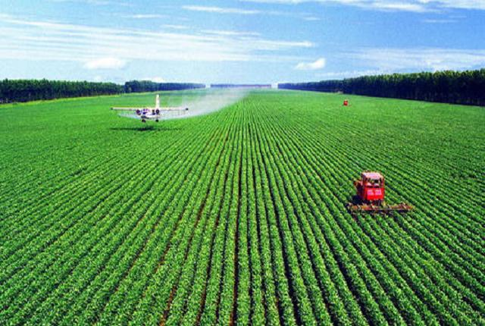
土壤的主要形成因素——人类活动
除自然原因外，人类活动对土壤的影响极为深刻。
自然土壤在人类长期的耕作和培育下，形成了有利于农业生产的耕作土壤。

Slide 20
三、土壤的功能与养护

Slide 21
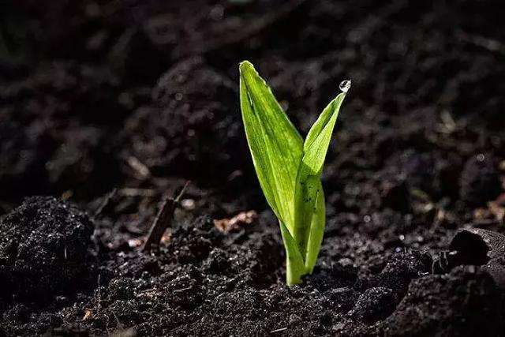
土壤与其所在的环境之间有着活跃的物质和能量交换，是联系有机界和无机界的关键环节。
为植物生长提供了扎根立足的条件，促使地理环境以至地球面貌发生了根本的改变。

Slide 22
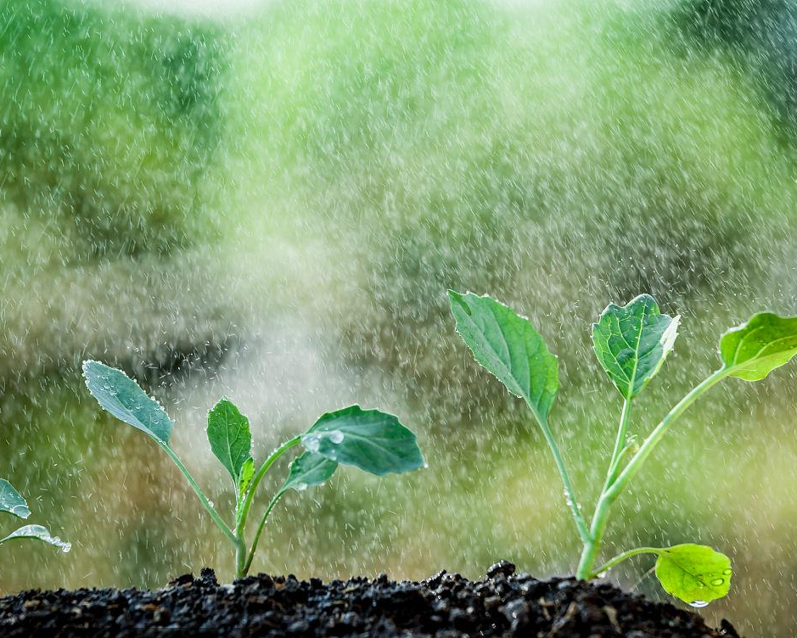
土壤具有重要的蓄水、保水功能 。
土壤水是陆地水体的一部分。大气降水的一部分储存在土壤中，既有效减少地表径流量，又可以持续提供植物所需的水分。正因为如此，农作物可以抵御适度的早情。

